Slide 1
Battle Line Game
2019 商管程式設計期末報告 第20組
組員: 高晟 柯懷淳 楊仲 吉思諭 陳廷薇 張寬新

Slide 2
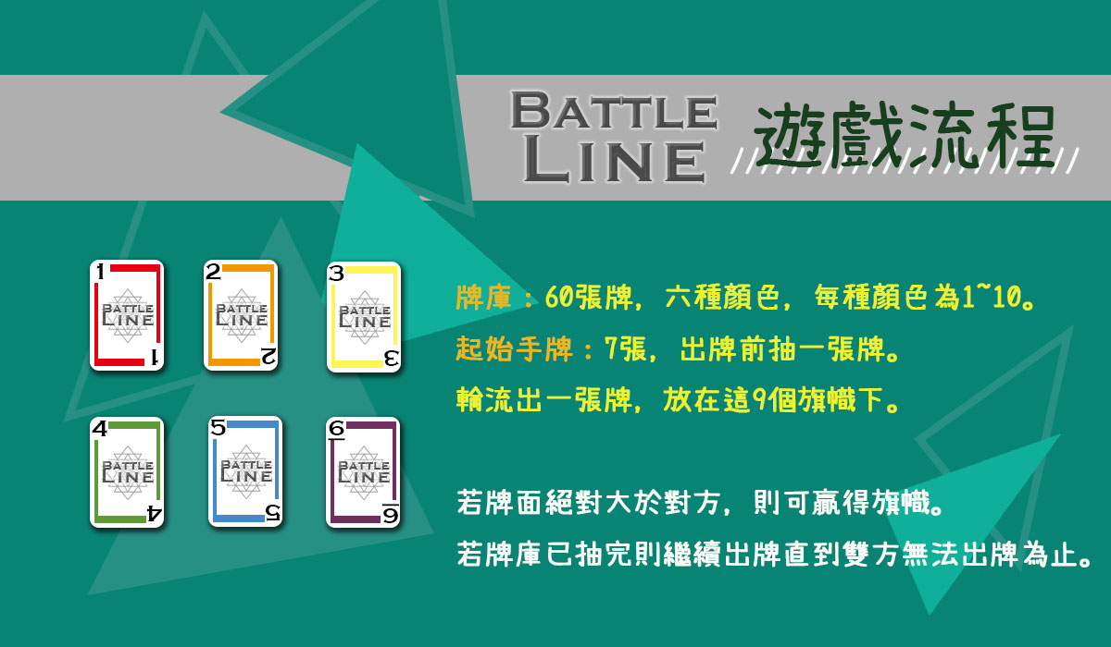

Slide 3
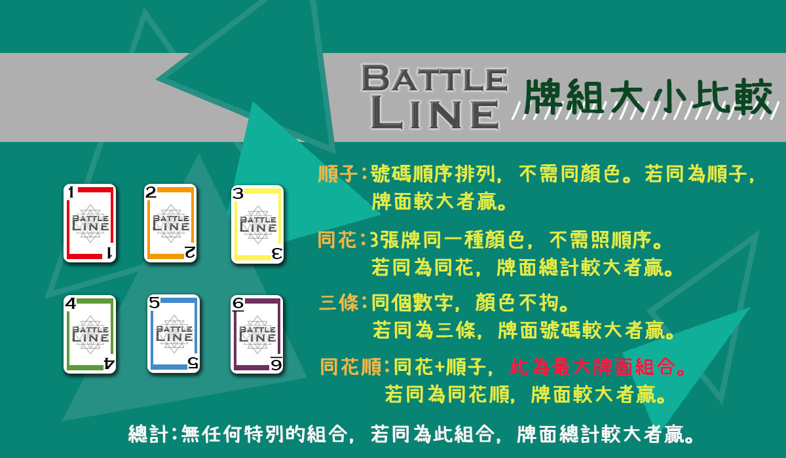

Slide 4
遊戲架構
◆ 建立基本資料 (洗牌後的60張
◆ has_next：判斷牌堆是否有牌
◆ get_next：從牌堆取出牌(client方所抽的牌由sever方抽好再傳給client方)
◆ createNew_normal60：建立60張普通牌
◆ shuffleCardPile：牌堆進行洗牌
母牌堆
棋盤
◆ 建立基本資料
◆ buildNew_flag9：建立九座新旗幟
◆ show_allFlag：顯示棋盤上的所有旗幟
◆ judge_gameWinner：判斷輸贏
◆ showWinner：顯示贏家
旗幟
卡
牌
◆ 建立基本資料
◆ placeCard_inA：在A槽放置卡牌
◆ placeCard_inB：在B槽放置卡牌
◆ what_types：判斷類型後傳入3張牌，給定分數
◆ duel：比較A槽、B槽的分數大小
◆ showFlag：顯示被佔領的旗幟
◆ 建立基本資料
◆ take7：抽出7張手牌
◆ takeCard：抽牌(手牌+1)、整理手牌
◆ throwcard：出牌(手牌-1)
◆ showHold：檢視目前手牌
手牌
Notes:
1929年：經濟大蕭條
1937:二戰開始，政府提高累進稅率、徵收資本財以作為戰爭準備
2008:金融海嘯

Slide 5
透過圖層的透明部分，可以看到下方圖層的內容。
伺服器概念
1.初始化socket（） 4.獲取用戶端的通訊地址accept()
2.使用bind()綁定ip 5.使用recv()接收資料，send()發送資料與用戶端交流
3.使用listen()等待回應
伺服器端
1.初始化socket（）
2.使用ip和connect()連接伺服器
3.使用recv()接收資料，send()發送資料與伺服器進行交流
用戶端
傳list(序列化)的方式
1.利用pickle（）將list格式化
2.利用pickle.loads（）將收到的資料轉為list
Notes:
1929年：經濟大蕭條
1937:二戰開始，政府提高累進稅率、徵收資本財以作為戰爭準備
2008:金融海嘯

Slide 6


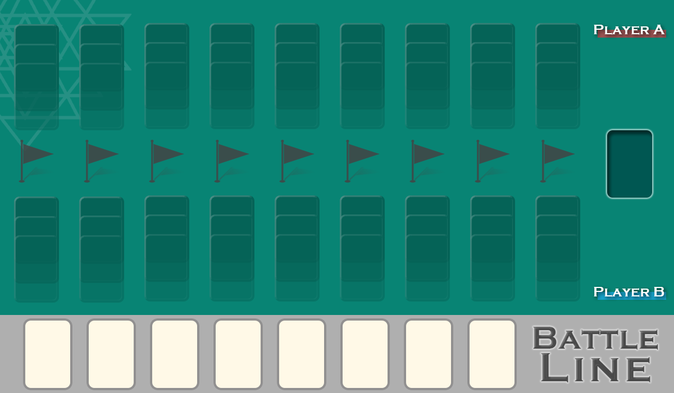


UI
卡背
卡牌正面*60張
旗幟
遊戲介面
Notes:
1929年：經濟大蕭條
1937:二戰開始，政府提高累進稅率、徵收資本財以作為戰爭準備
2008:金融海嘯

Slide 7

作品呈現

